Slide 1
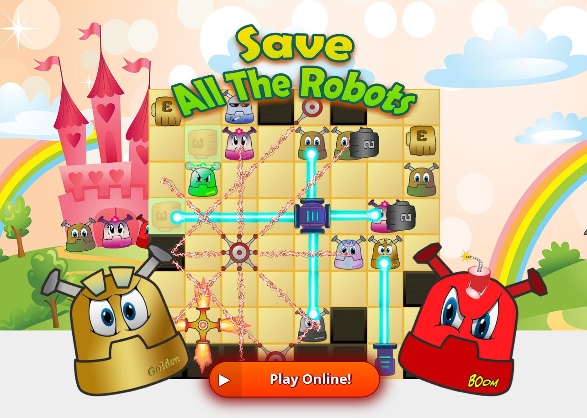
Treball de fi de Grau
Universitat de Barcelona
Semestre de tardor
Pau Sanchez Valdivieso
Director: Dr. Santi Seguí Mesquida

Slide 2

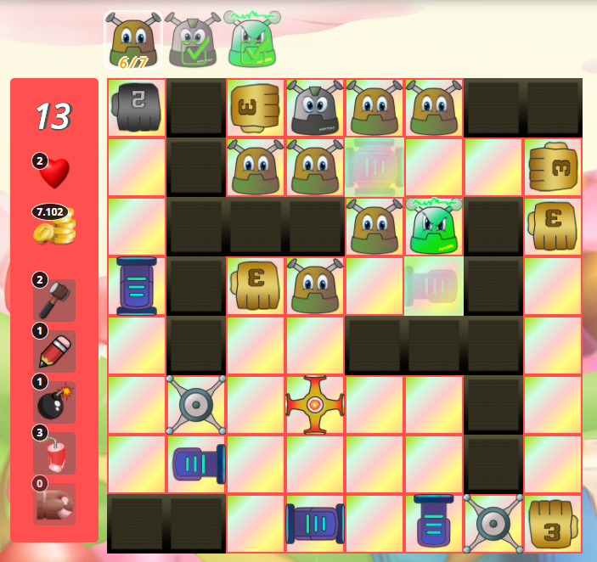
Què és Save All The Robots?
- És un joc online basat en posicions, amenaces, moviments i atacs
- Objectiu: salvar a tots els robots
- Nivells pseudo-aleatoris i de dificultat incremental.
- Aplicació distribuïda basada en el paradigma de la programació web (http)
- 5 llenguatges de programació (PHP, JavaScript, SQL, CSS i Html)

Slide 3
Modalitats de joc
Modalitat Original
Es basa en 8 mons que cal superar per arribar al final del joc. Es comença a jugar amb 5 vides i cada vegada que es perd un nivell es perd també una vida.
És imprescindible tenir vides per a poder jugar-hi.
Els robots i els enemics es van desbloquejant a mesura que s’avança (uns 3 actors per món)
Motivació: Arribar al final del joc
Modalitat Arcade
Els nivells són infinits, aleatoris i de dificultat incremental.
No descompta vides i per cada 5 nivells consecutius superats es guanya una vida.
No té memòria, quan es perd un nivell s’ha de tornar a començar.
A cada nivell es desbloqueja un nou actor (robot o enemic)
Motivació: Assolir el màxim nivell o aconseguir vides
Nivells personalitzats
Permet als usuaris crear els seus propis nivells i convidar altres jugadors a superar-los.
Permet jugar a nivells creats per altres jugadors i aconseguir la recompensa que ofereixen.
Motivació: Aconseguir recompenses i posar a prova les habilitats estratègiques creant nivells increïbles.

Slide 4
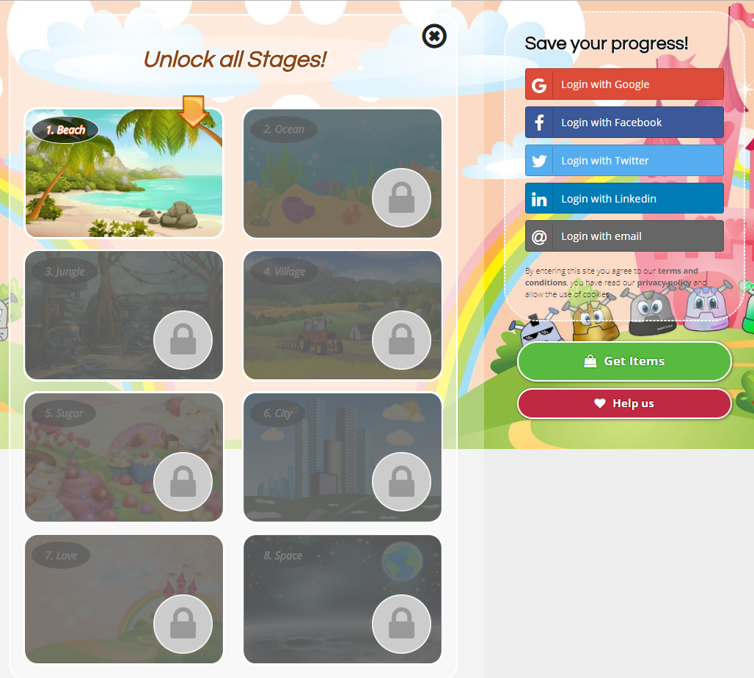
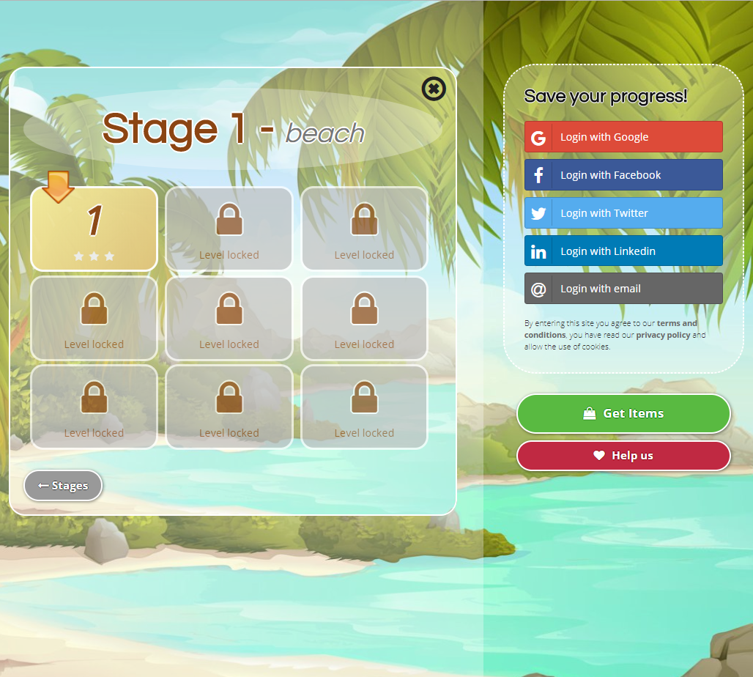
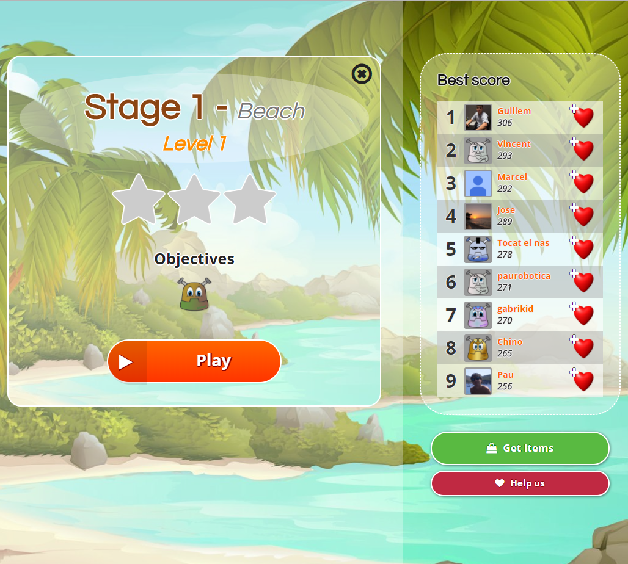
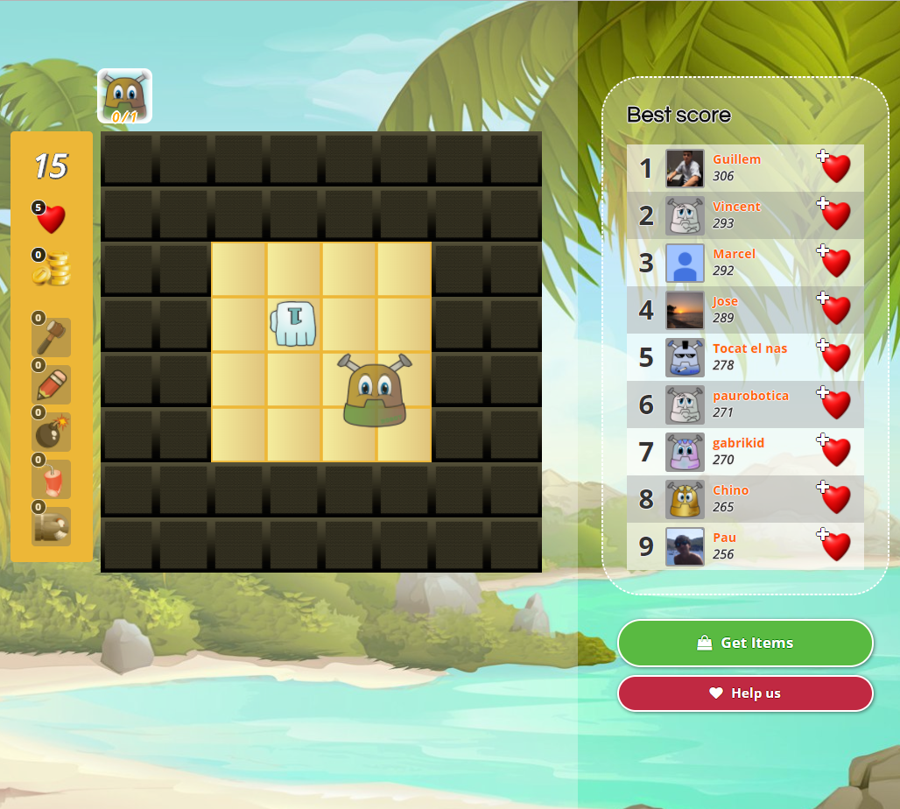
Modalitat
Original

Slide 5
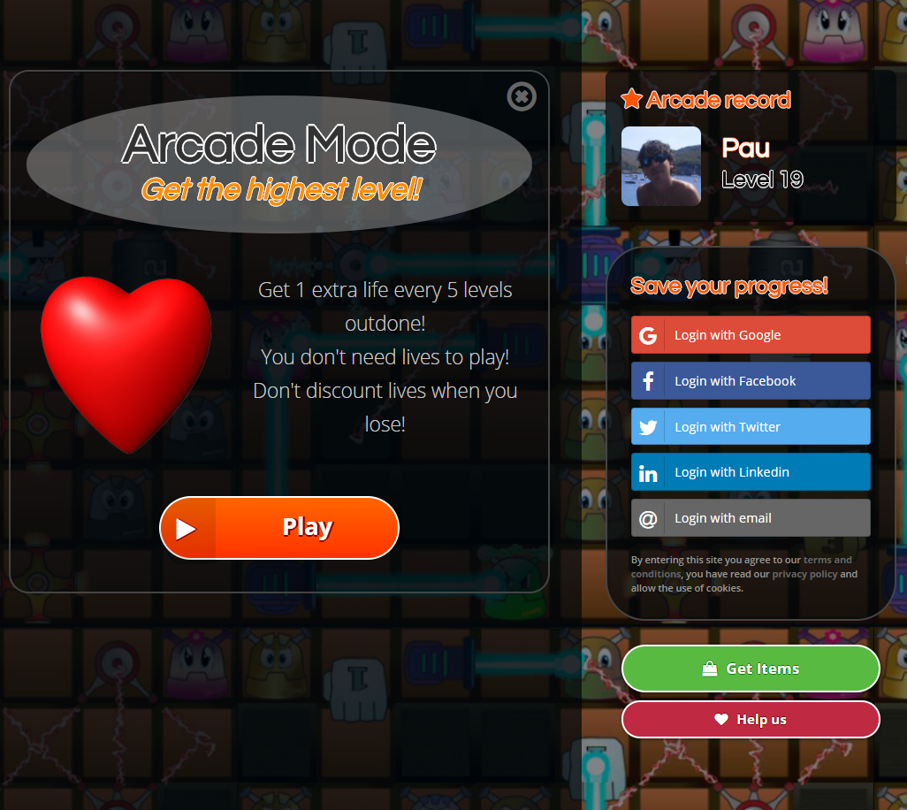
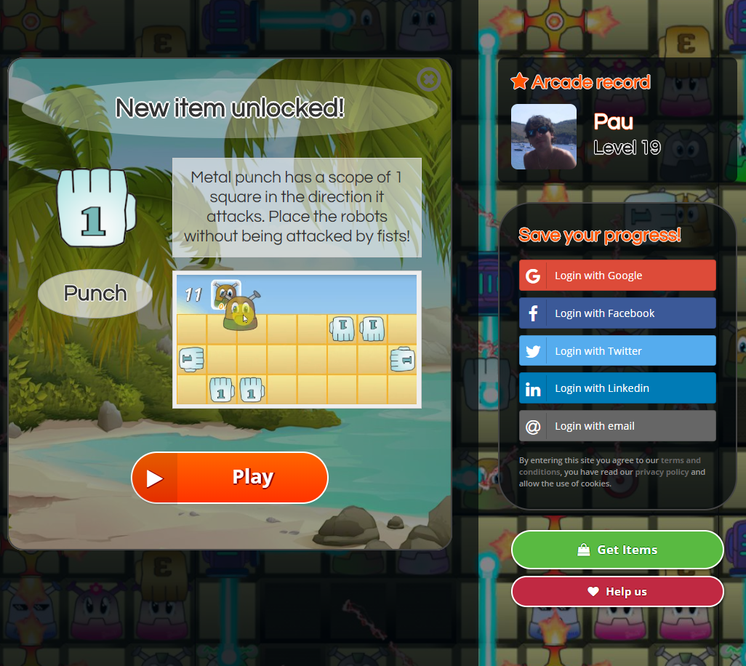
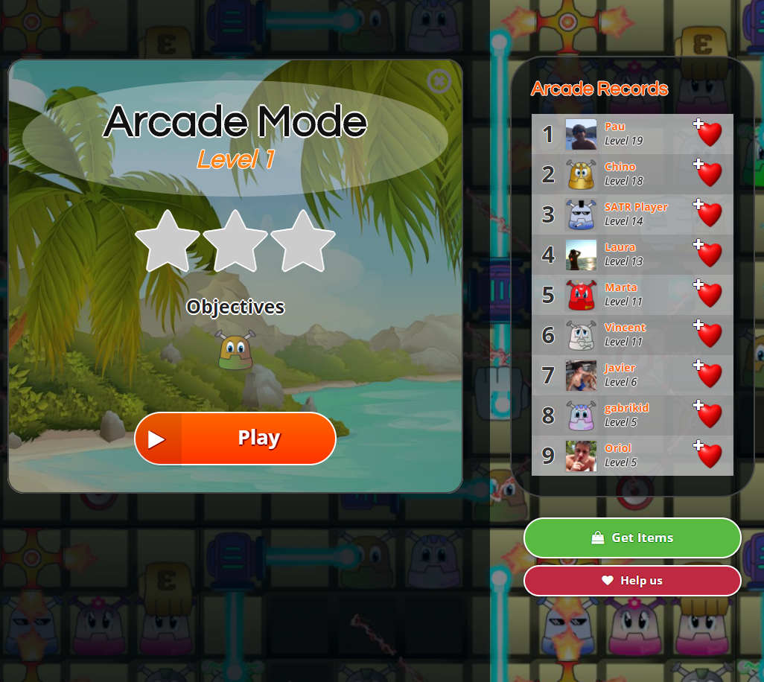
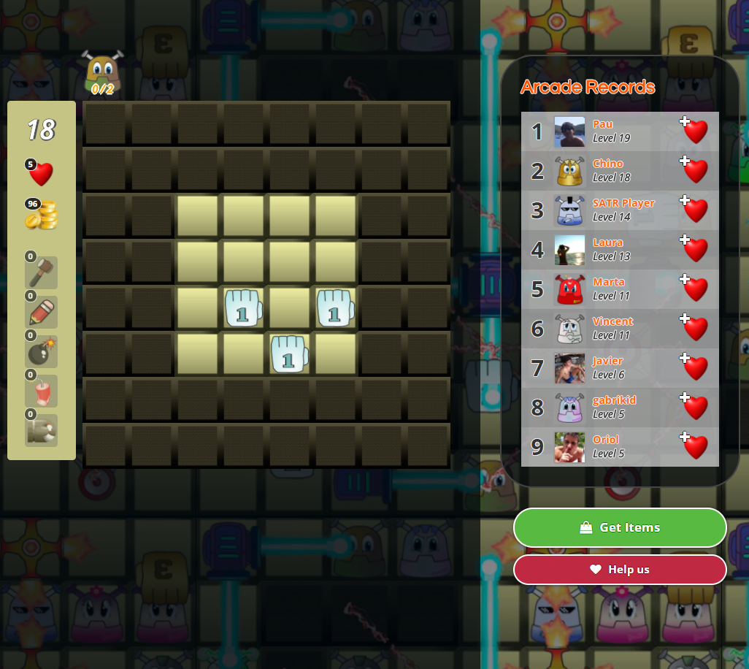
Modalitat
Arcade

Slide 6
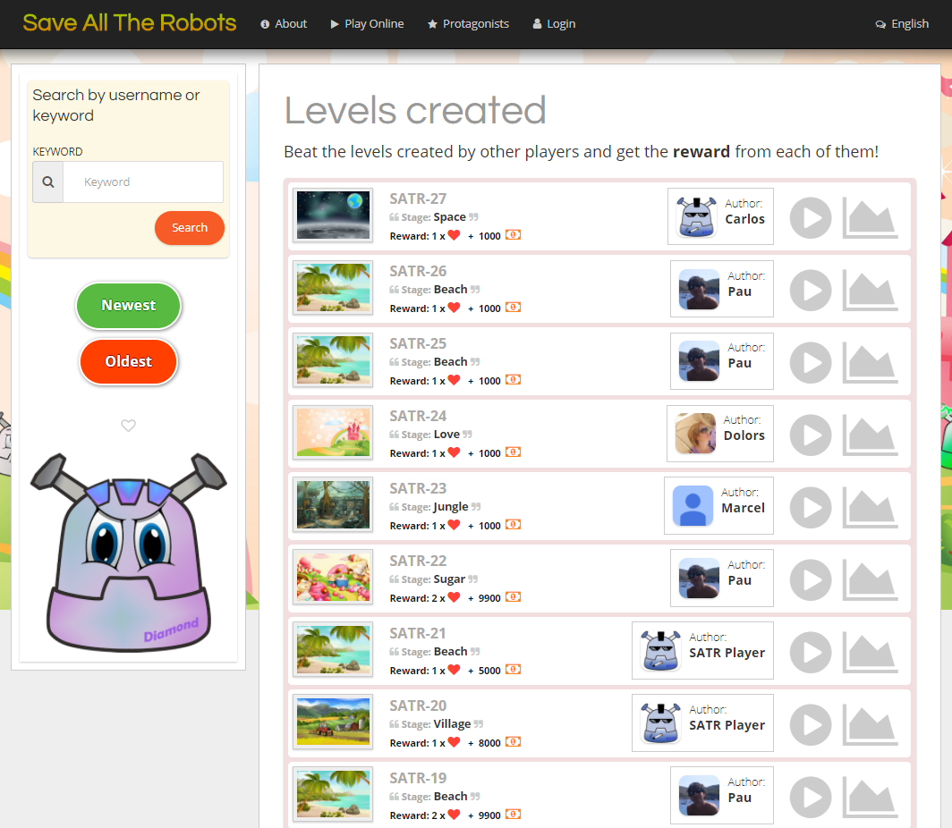
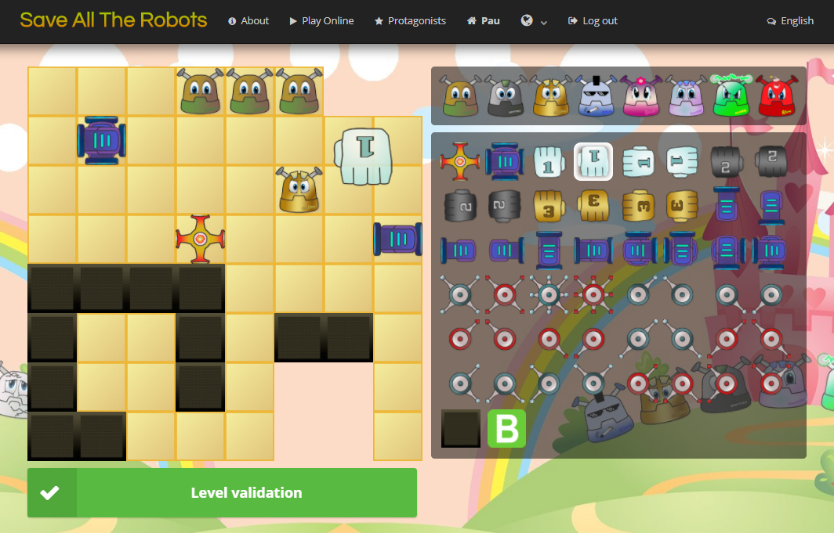
Nivells Personalitzats
Jugar a nivells creats pels usuaris
Crear nivells propis

Slide 7

Vides
Són necessàries a la modalitat original, lloc on s’esgoten!
Com recuperar-les?
→ +1 vida cada 5 nivells superats a la modalitat ‘Arcade’
→ +1 vida cada 5 jugadors que participen en un nivell creat
→ +1 o +2 vides al guanyar nivells personalitzats (segons recompensa)
→ A les 6:00 tots els usuaris tornen a tenir 5 vides
→ Comprant vides amb monedes de joc o diners reals TPV/PayPal

Slide 8
Comportament esperat
Quan un usuari és nou, el seu comportament dins el sistema hauria de ser el següent:
Jugar a la Modalitat Original
Jugar a la modalitat Nivells Personalitzats
Jugar a la modalitat Arcade
Si
No
Tinc Vides?
No
No
Comprar vides o esperar a que es recarreguin

Slide 9














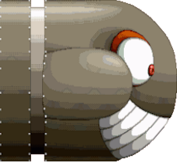







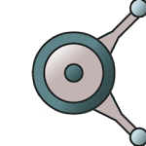





Protagonistes
Robots
Enemics
Armes

Slide 10
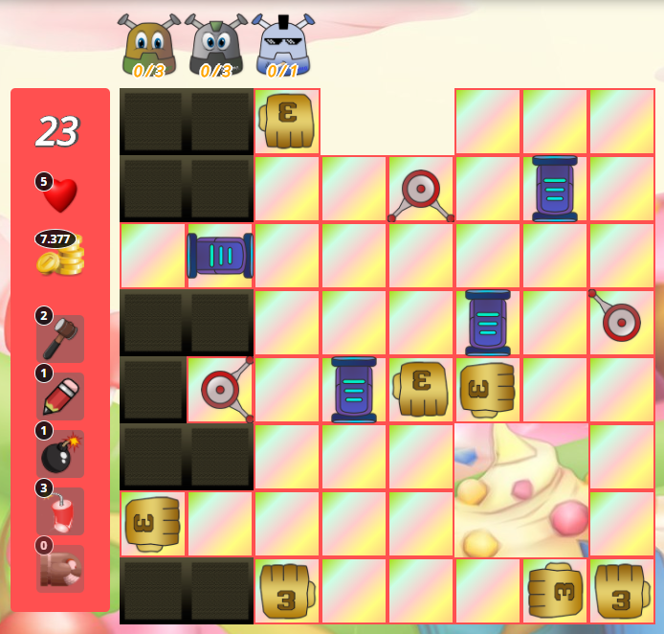
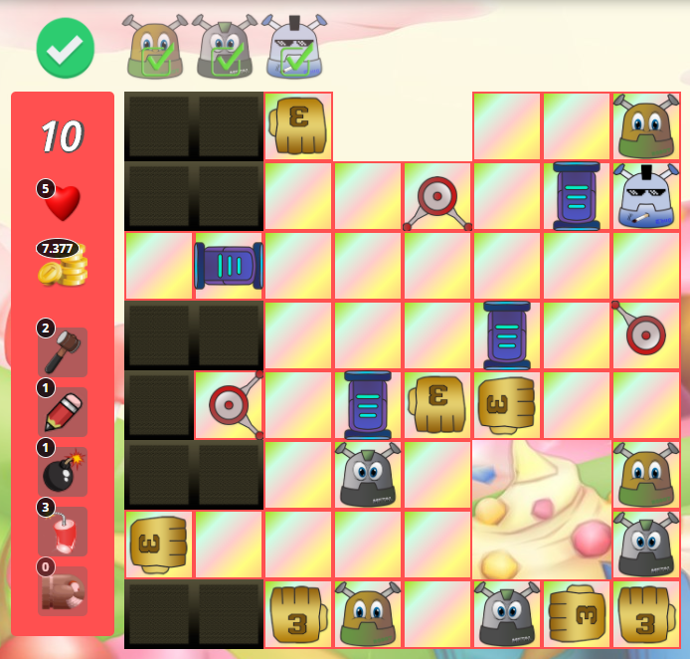
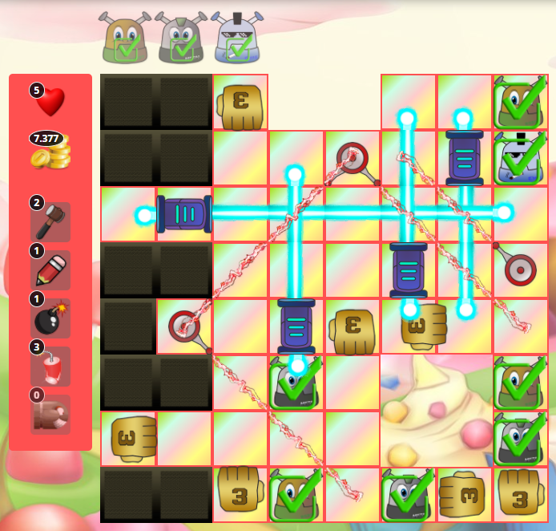
Objectius generals del joc
L’objectiu principal del joc és col·locar tots els robots de manera que no morin!
Però hi ha altres objectius: Obtenir una bona puntuació, aconseguir les 3 estrelles...
A més, cada modalitat de joc té el seu objectiu particular i la seva raó de ser!

Slide 11



Desenvolupament
1. Entorn web i xarxa social
2. Motor algorísmic del joc
3. Analítiques del joc

Slide 12
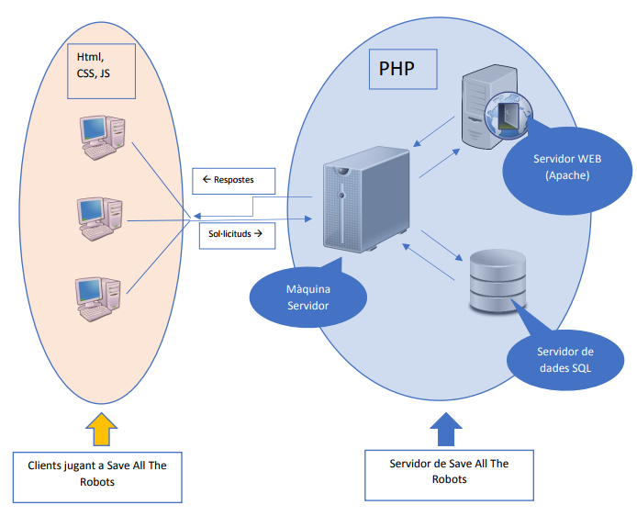
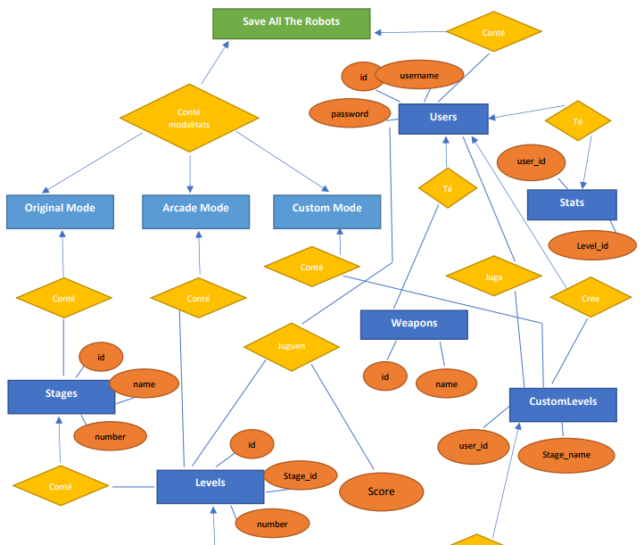
Entorn web i emmagatzematge
Aplicació distribuïda
Emmagatzematge SQL
S’utilitza el protocol HTTP que no té estat i està basat en text

Slide 13


Entorn web. Comunicació asíncrona (Ajax)
1. El client sol·licita dades al servidor invocant un mètode remot per enviar una sol·licitud
2. El servidor al rebre la sol·licitud, cerca les dades, les codifica i les envia per la xarxa al client
3. El client rep les dades, les descodifica i les utilitza com cregui necessari: per crear objectes, per construir HTML...
El servidor no té perquè contestar sempre, per exemple quan actualitzem la base de dades, però és bo fer-lo contestar, per saber que tot ha anat bé!

Slide 14
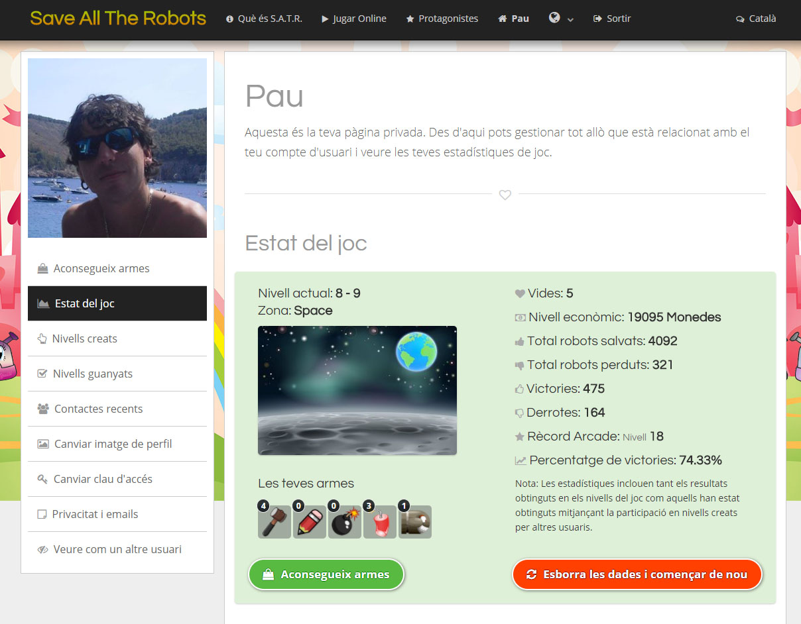
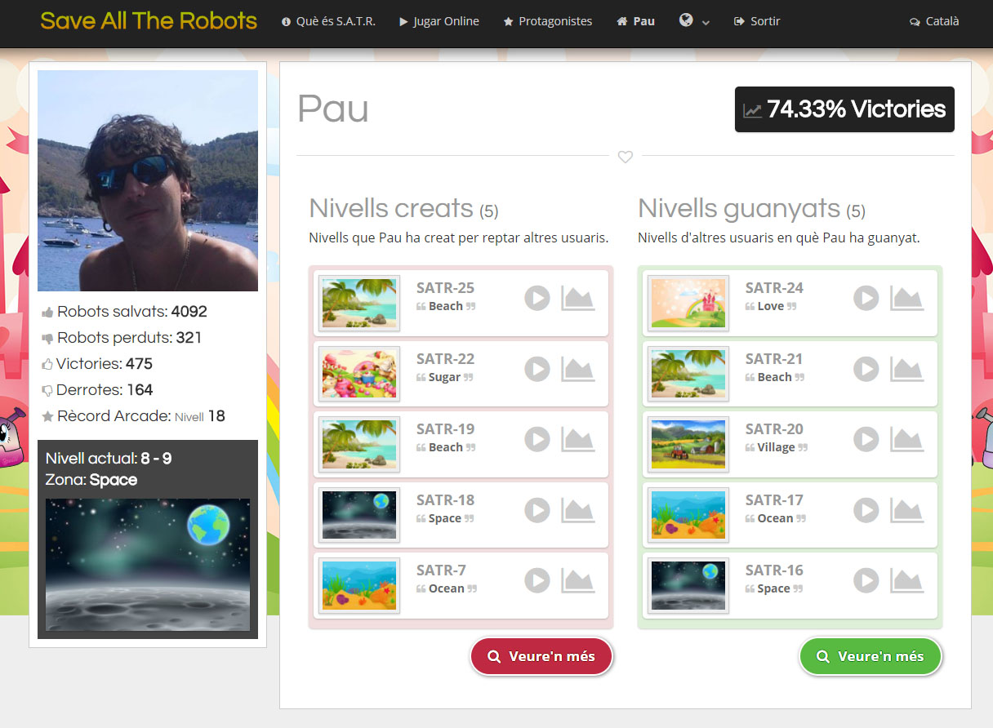
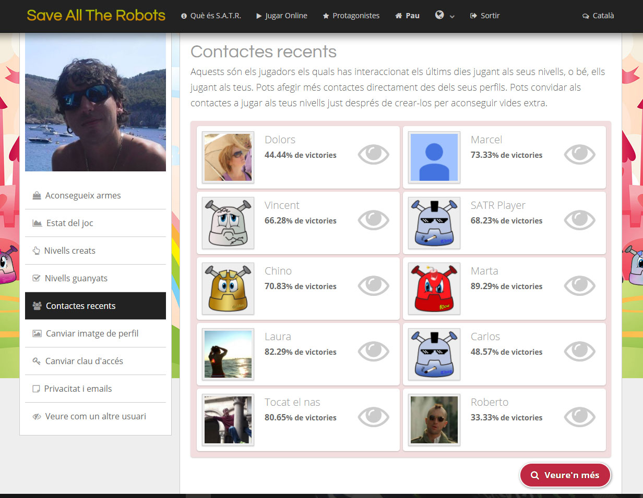
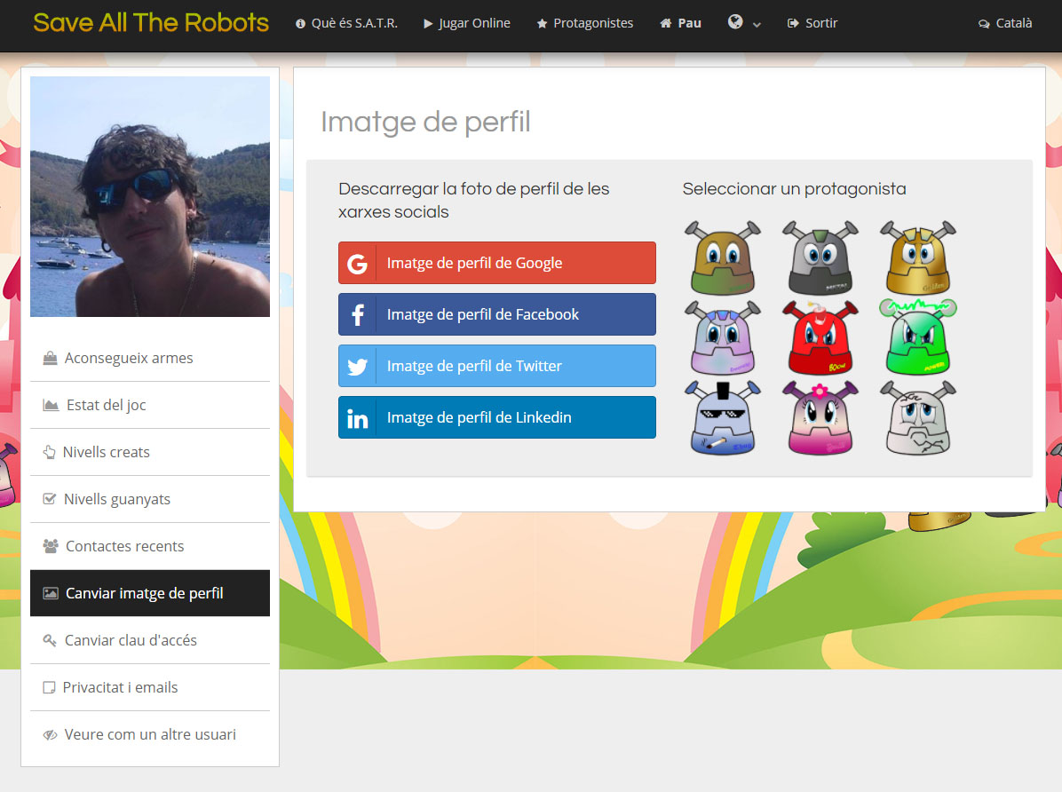
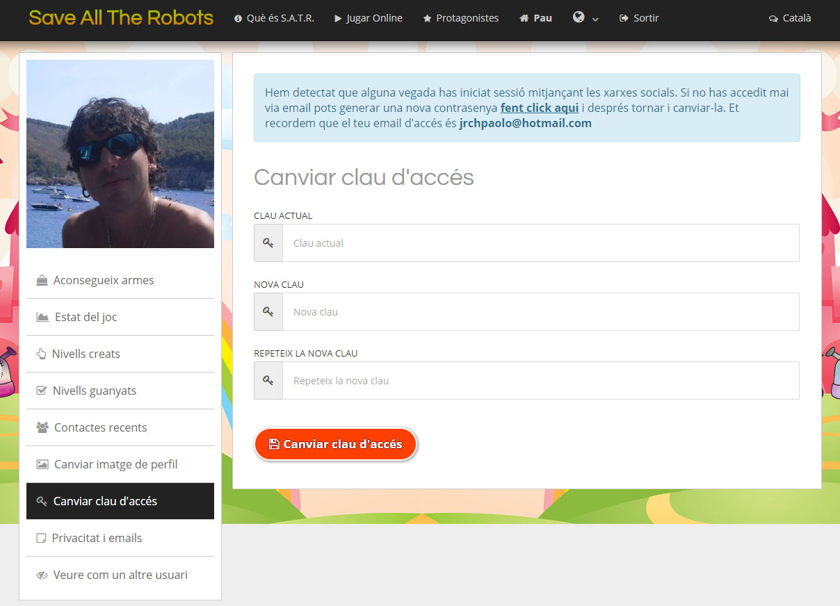
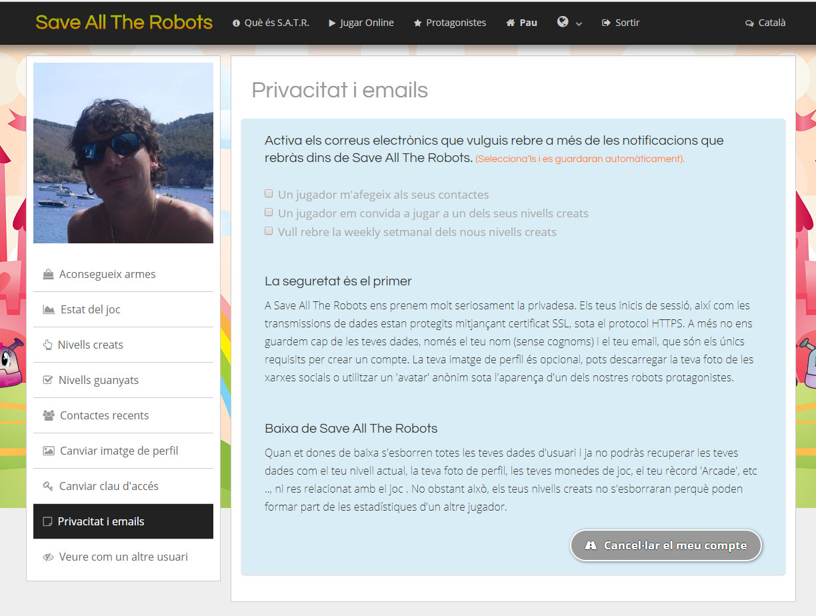
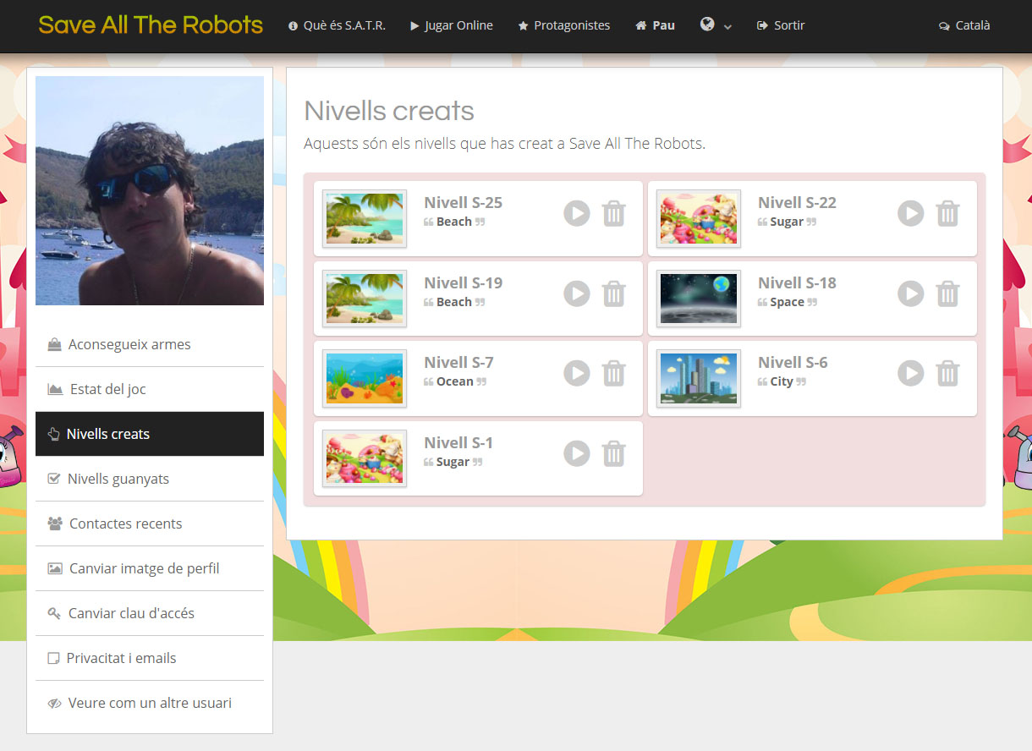
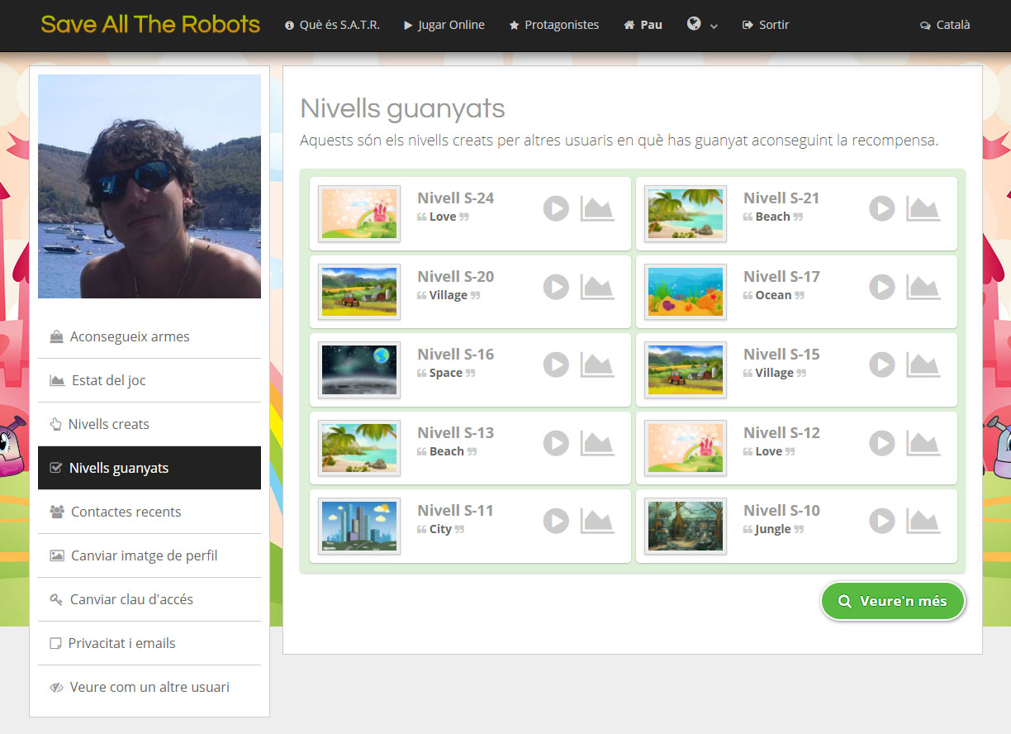
Entorn web i xarxa social

Slide 15
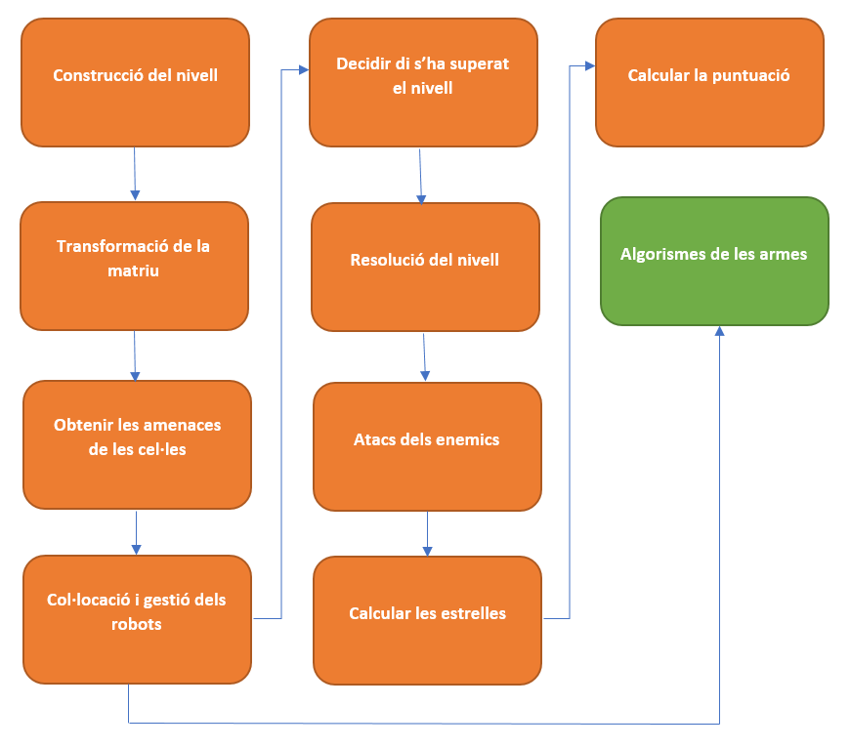
Motor algorísmic del joc
Algorismes

Slide 16
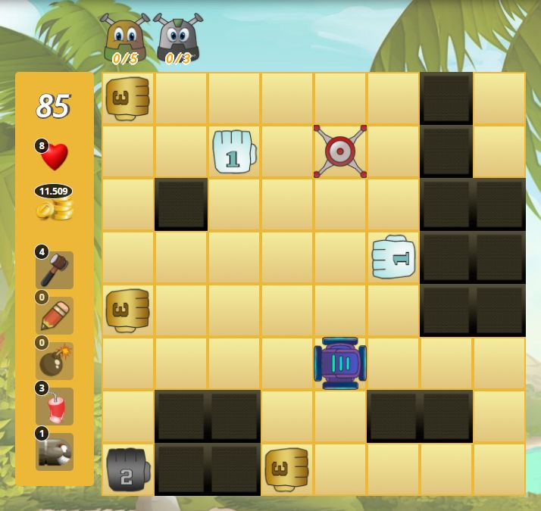
Construcció d’un nivell
1. Sol·licitar al servidor tots els objectes d’aquell nivell: robots, enemics, blocs, temps...
2. Col·locar els robots a l’inventari i els enemics i els blocs damunt del taulell
3. Buscar una transformació de la matriu
4. Obtenir les cel·les amenaçades i la intensitat de cada amenaça

Slide 17
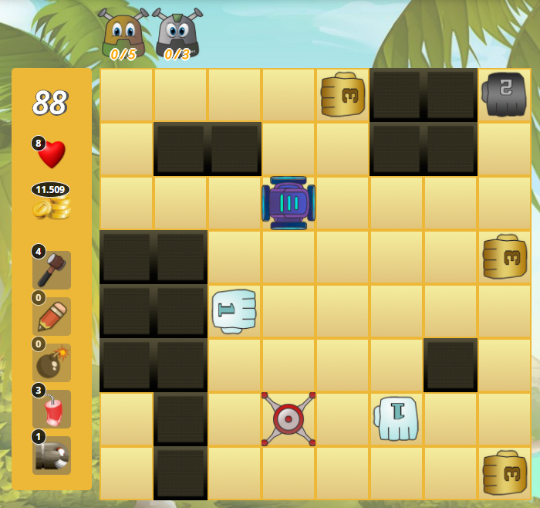
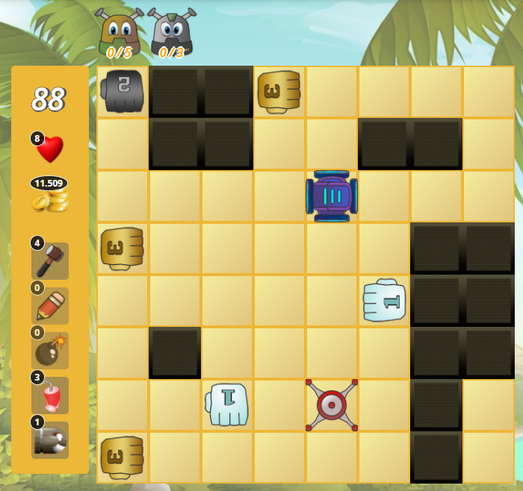
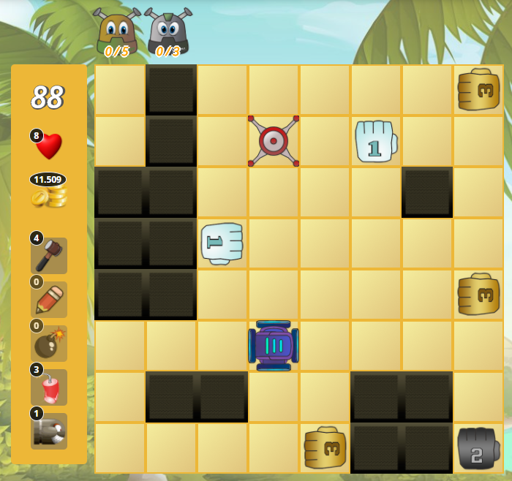
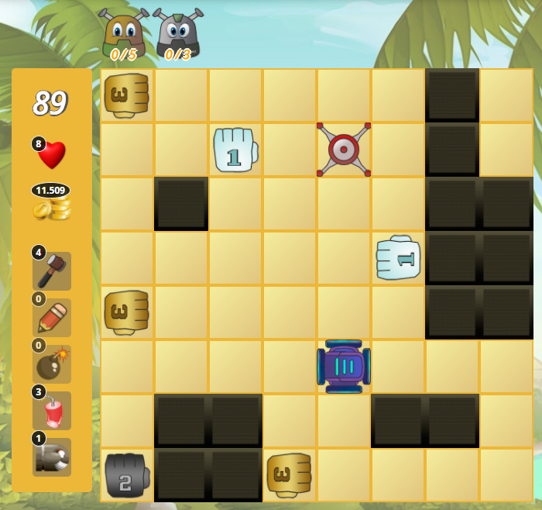
Transformacions de la matriu
1. Transposició de la matriu (Horitzontal, vertical, horitzontal + vertical)
2. Rotació de la matriu 0º, 90º, 180º o 270º
Cada nivell es pot representar de 16 maneres diferents!
Si de cada nivell hi ha 2 models, la probabilitat de repetir un nivell és 1/(16*2) = 0,03

Slide 18
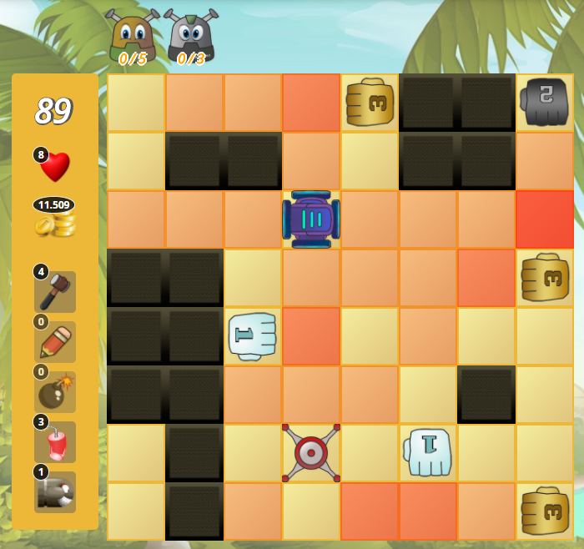
Obtenció de les amenaces
- Cal recórrer la matriu i mirar quines cel·les contenen un enemic...
- ... avançar per la matriu segons les seves orientacions d’atac...
- ... incrementant l'amenaça a les cel·les fins a topar amb un altre actor o esgotar l’abast de l’atac
És una informació molt barata computacionalment i molt valuosa, per exemple per debugar! A més estalviarà fer els càlculs al final...

Slide 19
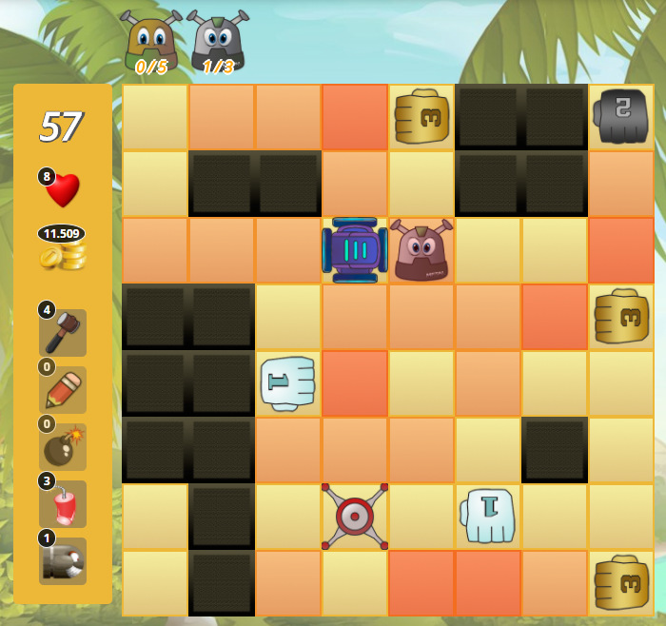
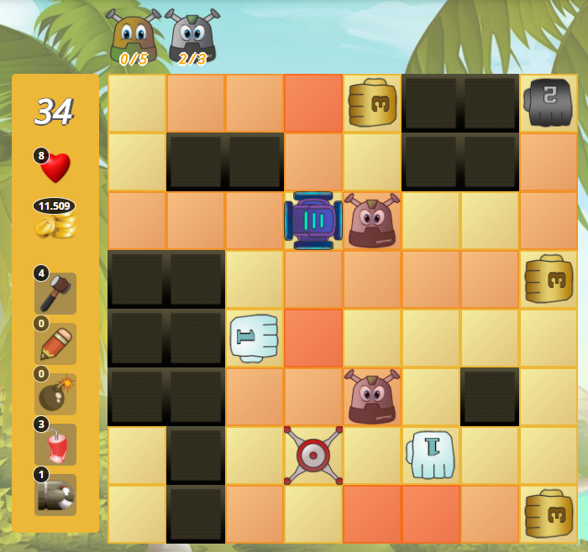
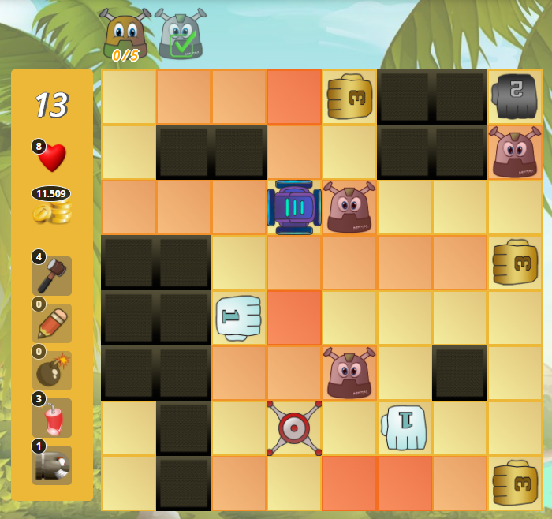
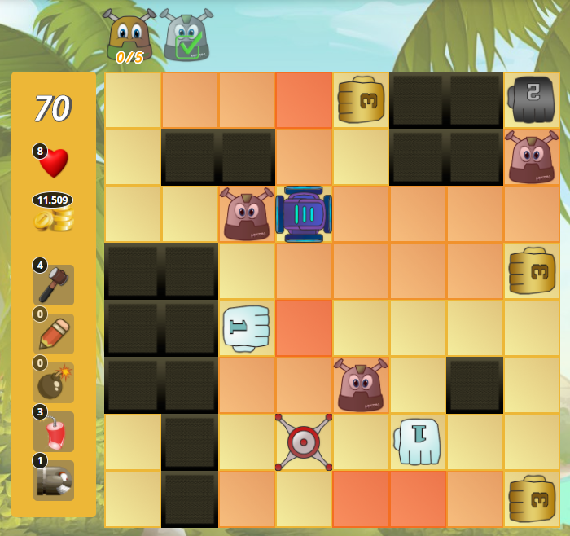
Col·locació dels robots
Robots resistents →
Robots especials →

Slide 20
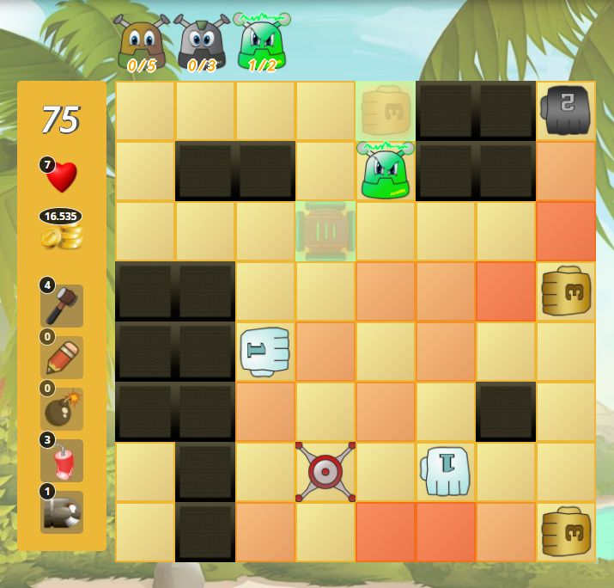
Col·locació del robot desactivador
- Es reconstrueix la matriu a cada jugada obtenint les amenaces només dels enemics no desactivats
Però es pot fer millor...
... tractant-los com a robots normals/resistents reconstruint la matriu només a l’última jugada!
Cal notar que no s’utilitza un algorisme de cerca final, sinó que la màquina reprodueix el comportament de l’humà que ha jugat, solucionant el problema a cada pas.

Slide 21
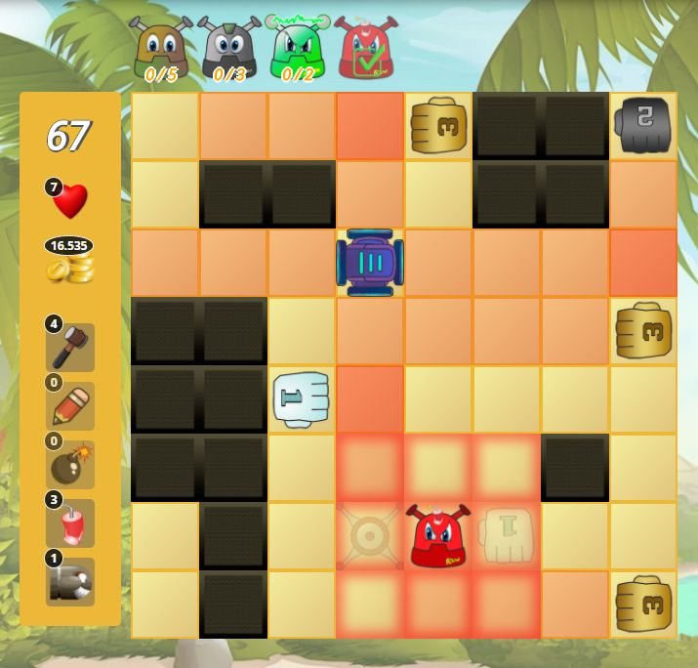
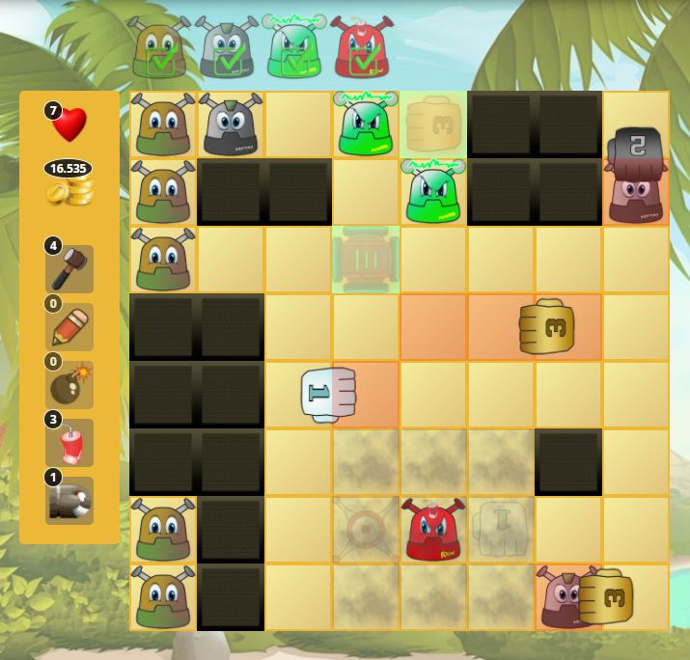
Col·locació del robot explosiu
- Algorísmicament es pot tractar de la mateixa manera que el desactivador, tret que aquest explota al final.
- Quan acaba el temps s’ha de comprovar si hi ha altres robots a la seva perifèria. Si és així es destruiran i moriran.

Slide 22
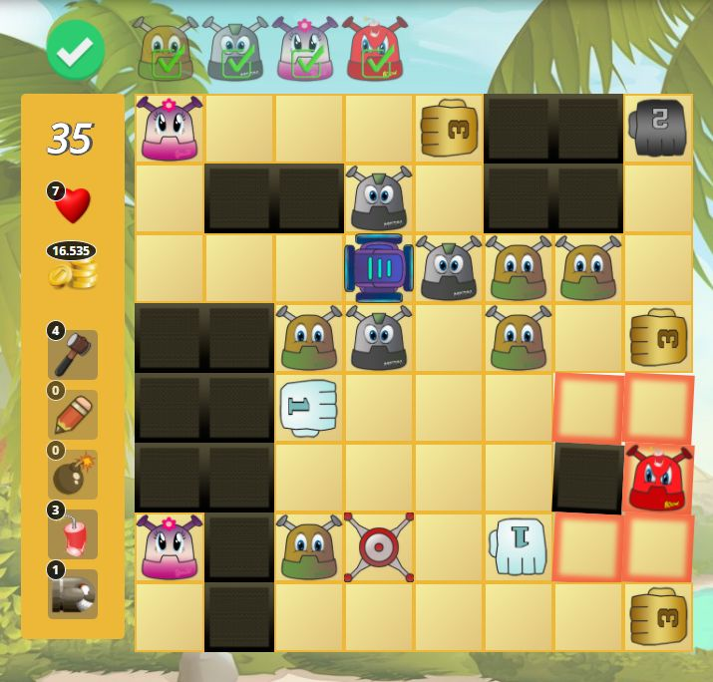
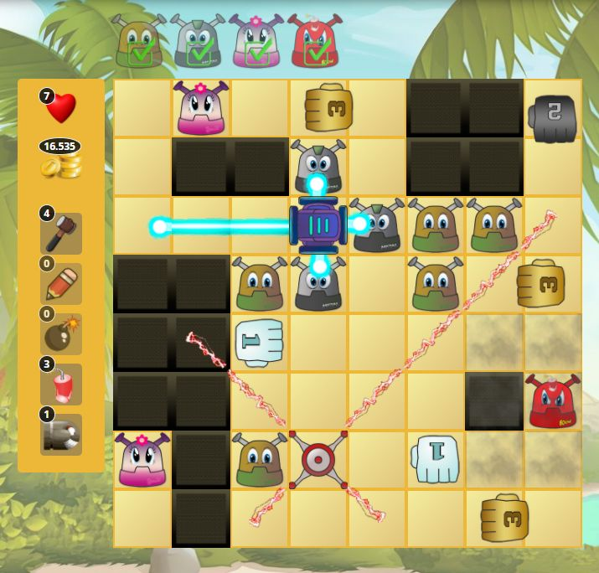
Col·locació del robot girl
- Es pot tractar com un robot normal fins a l’última jugada...
- ...moment en què té un 50% de probabilitat de canviar de cel·la...
- ... i si canvia de cel·la, només pot anar a una cel·la veïna que estigui buida

Slide 23
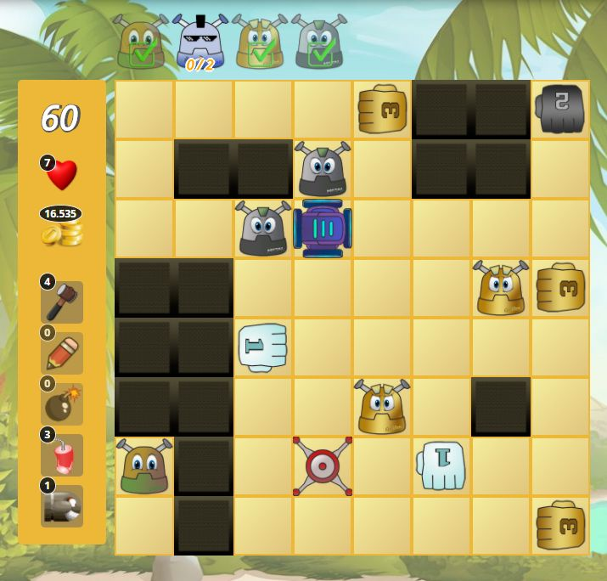
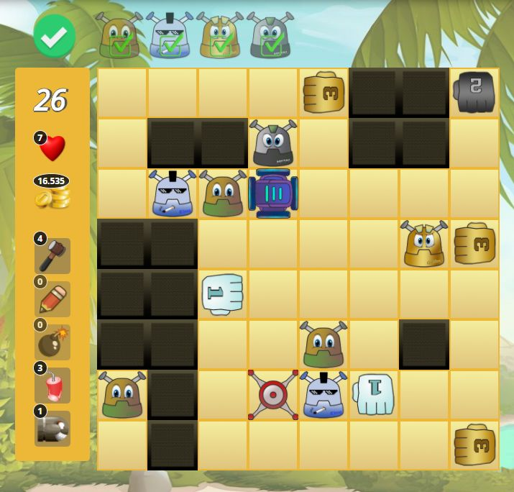
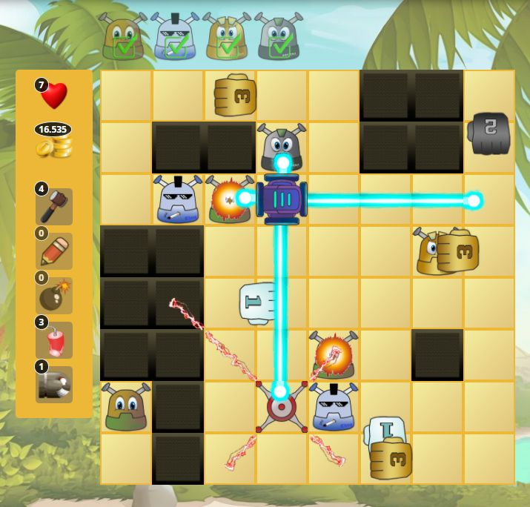
Col·locació del robot thug
- Quan es col·loca a la vora d’un robot resistent, aquest perd la seva resistència
- S’actualitza l’aparença dels robots afectats en temps real, però no cal alterar el valor de la resistència fins l’última jugada.

Slide 24
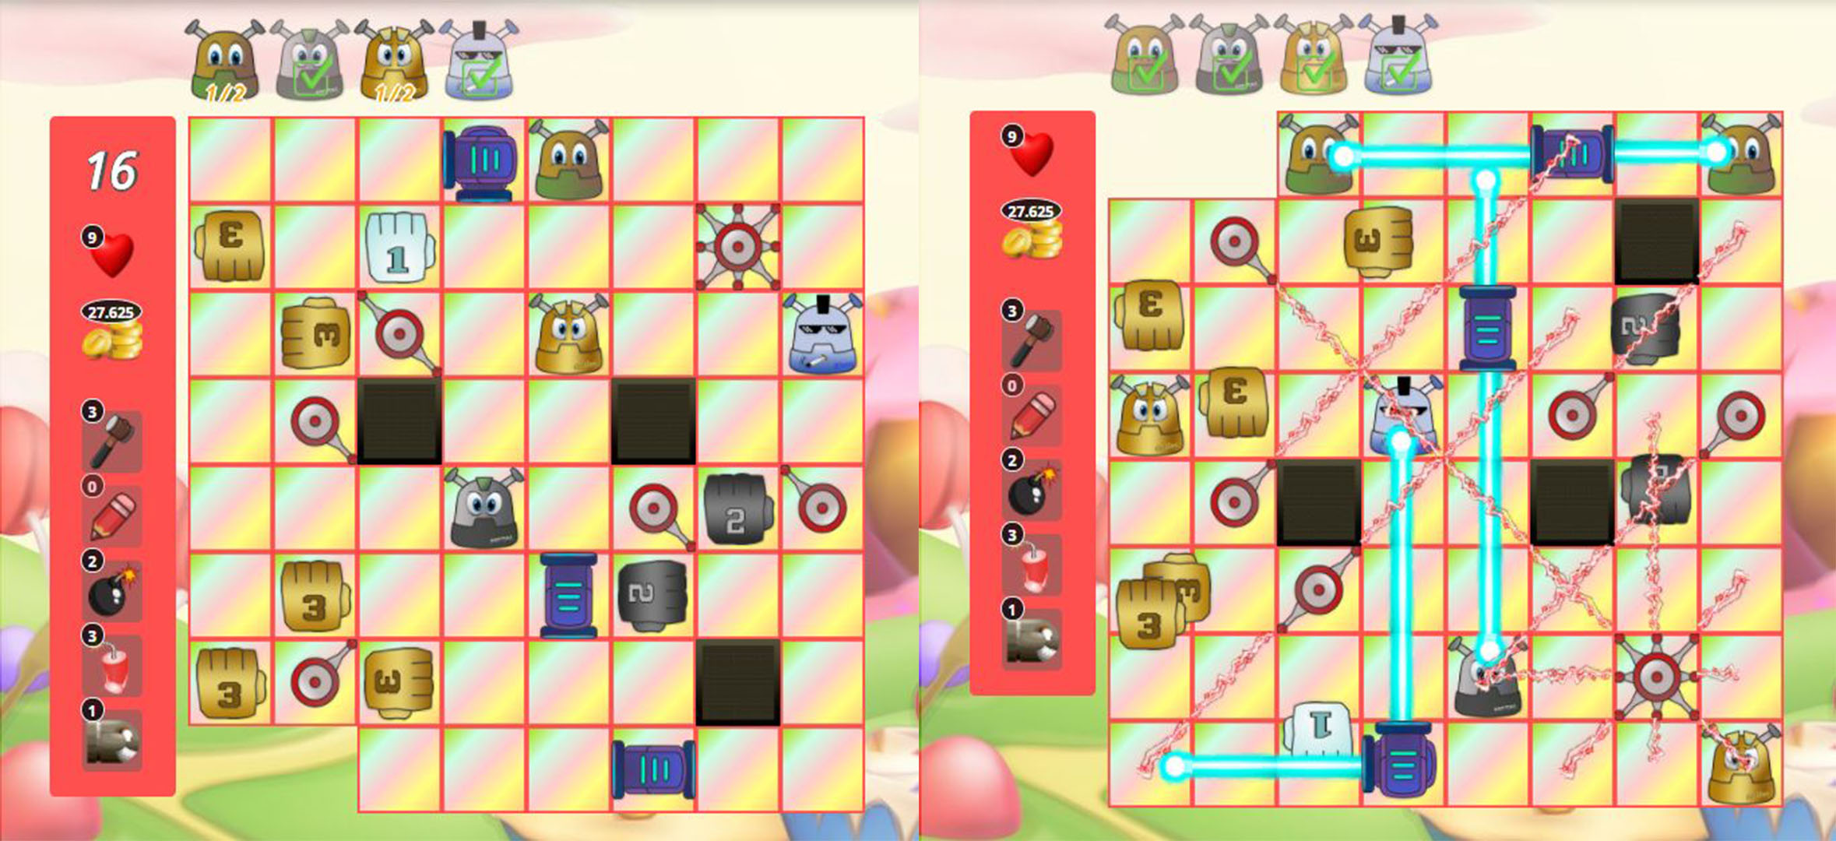
Resolució d’un nivell
- Com que el joc s’ha anat resolent per si sol a cada jugada, ara només cal fer dues coses per saber si s’ha guanyat o no:
1. Comprovar que el jugador ha col·locat tots els robots a la matriu
2. Comprovar que no ha mort cap robot
- Una vegada s’ha fet aquesta simple comprovació els enemics disparen els seus atacs, es calculen les estrelles obtingudes i per últim la puntuació.

Slide 25



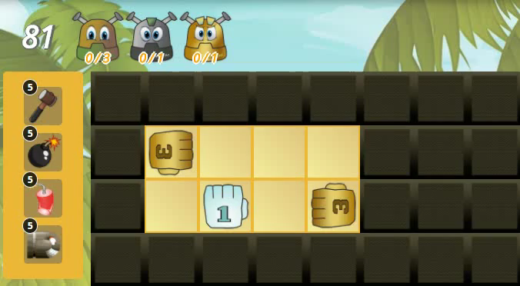
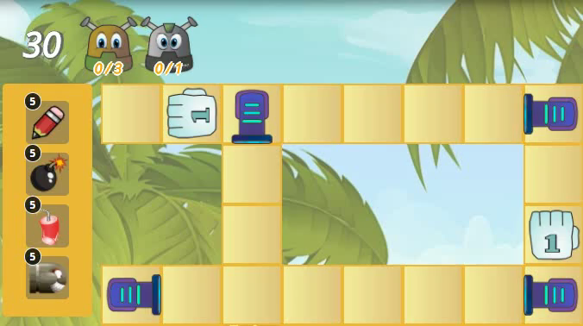
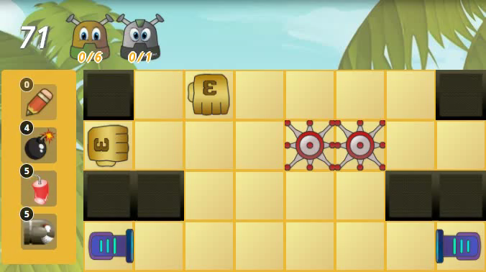




Com actuen les armes
Martell
Llapis
Dinamita
Bomba
Míssil

Slide 26

La botiga d’armes
Permet comprar armes i vides amb les monedes de joc aconseguides amb la puntuació de les partides
Permet comprar vides amb diners reals a través de PayPal
Permet comprar monedes de joc amb diners reals amb les quals es podrà obtenir armes per jugar

Slide 27




Analítiques del joc
- Cal explorar el passat per a poder millorar el futur
- Per a fer-ho és necessari analitzar el joc i preguntar-li coses com ara:
- La dificultat dels nivells incrementa de forma adequada?
- Quins nivells són més propensos a l’abandonament dels jugadors? Cal retocar-los?
- Quin percentatge de jugadors ha vist un cert nivell?
- Quina mitja de vegades cal jugar a un nivell per a poder superar-lo?

Slide 28


Analítiques del primer món

Slide 29

Analítiques de l’últim món
S’aprecia un clar increment de la dificultat del primer món respecte l’últim.
Les estadístiques encara no són fiables ja que no hi ha gaires jugadors encara...
De moment el nivell 5 del món 8 és el més complicat de superar pels jugadors!

Slide 30


Gràfiques d’abandonament

Slide 31

Notificacions en temps real
Els usuaris reben constantment notificacions que l’ajuden a interactuar amb altres usuaris.
El client se subscriu a un canal de comunicació asíncron obert pel servidor mitjançant una sol·licitud. Quan succeeix un esdeveniment el servidor dóna resposta al client, que immediatament enviarà una nova sol·licitud.
Hi ha notificacions quan:
- Un usuari afegeix un altre usuari als seus contactes
- Un usuari aconsegueix el rècord absolut a Arcade
- Un jugador és convidat a jugar a un nivell per part d’un altre jugador
- I moltes més...

Slide 32
Treball de fi de Grau
Universitat de Barcelona
Semestre de tardor
Pau Sanchez Valdivieso
Director: Dr. Santi Seguí Mesquida

